Slide 1
Использование
ядерной энергии
часть 1

Slide 2
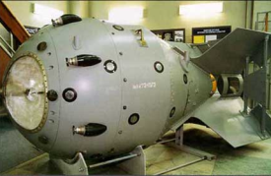
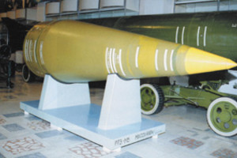
Ядерное оружие
Создано впервые в США в 1945 году.
Члены ядерного клуба:
СССР (Россия), США, Англия, Франция, Китай,
Индия, Пакистан
Ядерная бомба РД-1 (СССР)

Slide 3
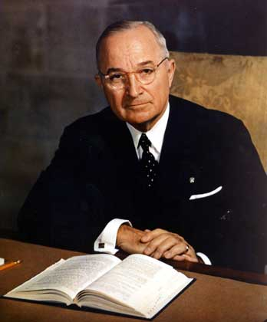
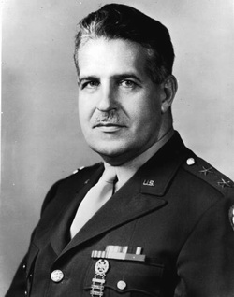
Они это начали …
Президент США
Гарри Трумен.
Это он отдал приказ
Руководитель проекта
генерал Лесли Гровс
Мы сделали работу за дьявола -
Роберт Оппенгеймер

Slide 4
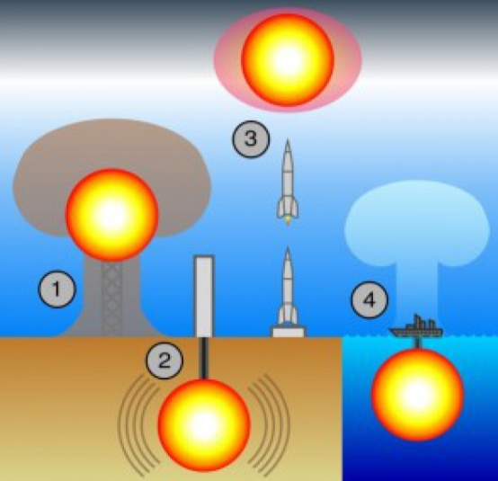
Типы ядерных взрывов

Slide 5
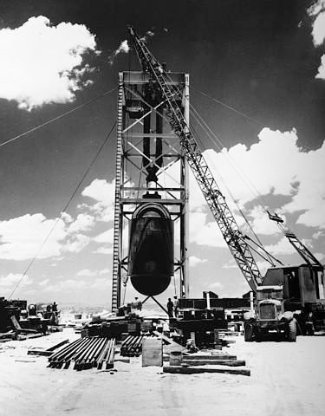
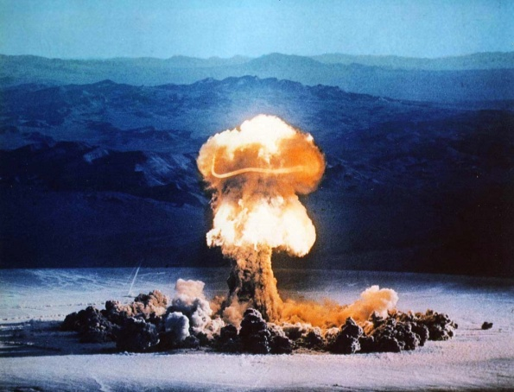
Первый взрыв ядерной бомбы в США
Бомба почти готова
к взрыву
Полигон в Аламогордо (штат Нью-Мехико) 16 июля 1945 года

Slide 6
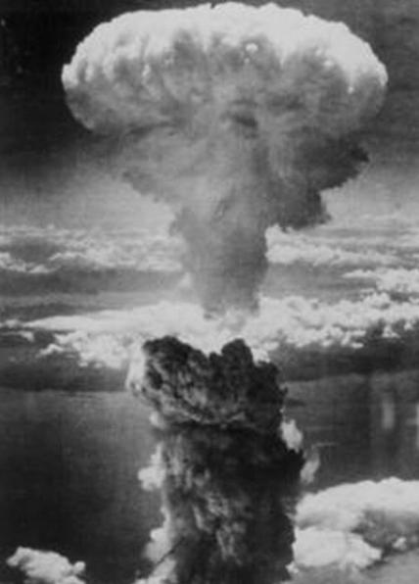
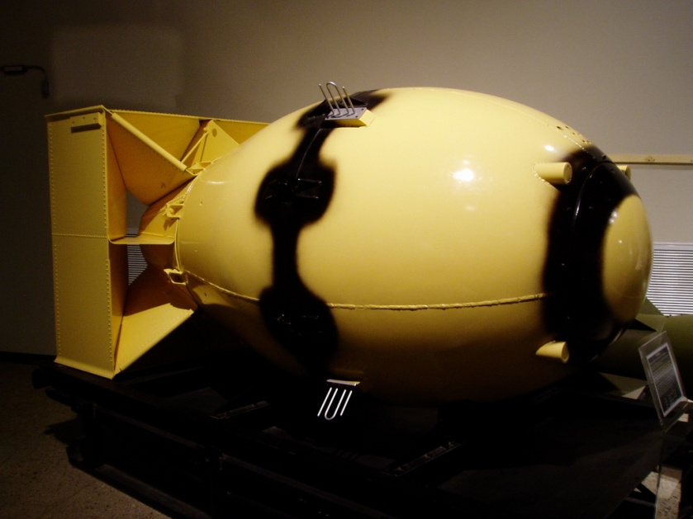
Взрыв ядерной бомбы США
над городом Нагасаки
в Японии
9 августа 1945 года.
В городе погибло от 60000 до 80000
человек
Ядерная бомба «Толстяк»

Slide 7
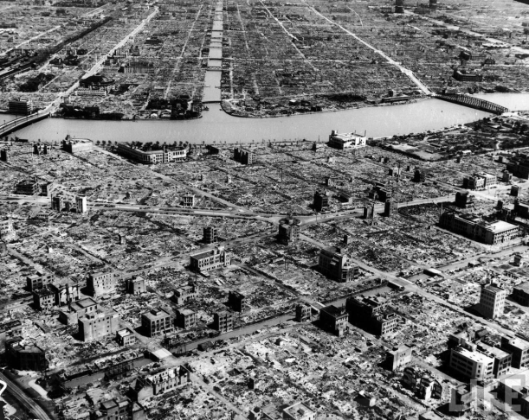
Последствия ядерного взрыва В Хиросиме
В Хиросиме проживало 340000 человек. 6 августа погибло
от 90000 до 166000 человек.

Slide 8
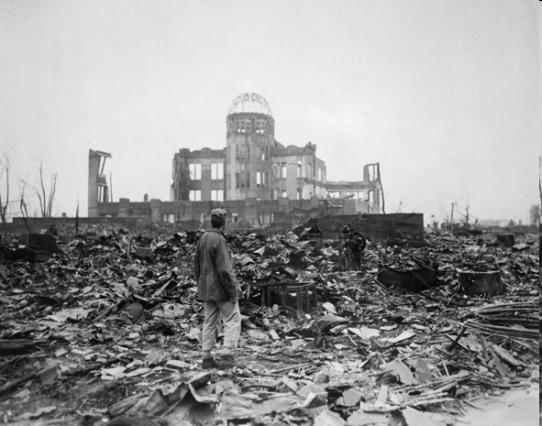
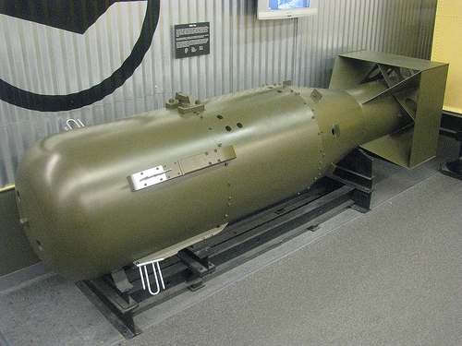
«Атомный» дом в Хиросиме
«Малыш»
Масса бомбы – 4000 кг
Ядерный заряд – 64 кг
Ядерная бомба взорвалась на высоте 600 метров над этим зданием

Slide 9
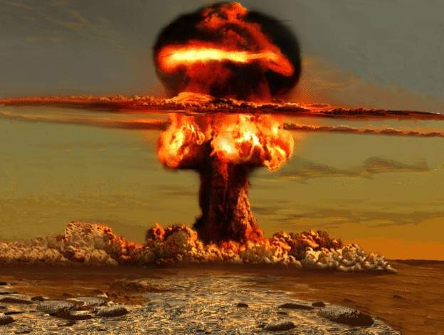
Тоцкое (CCCР). 14 сентября 1954 года

Slide 10
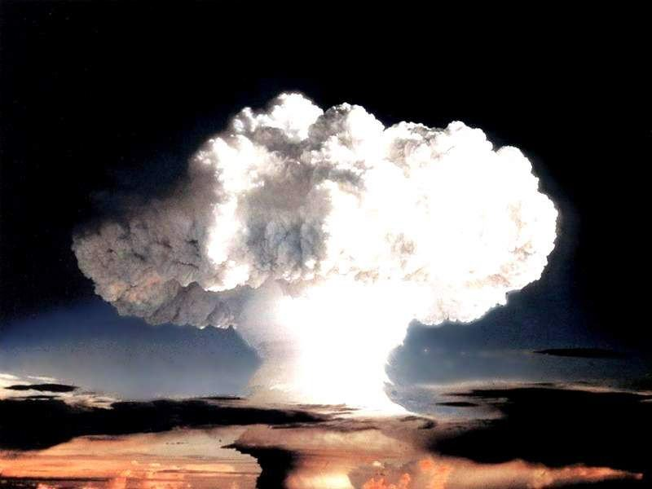
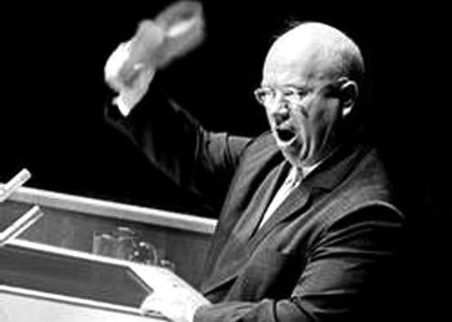
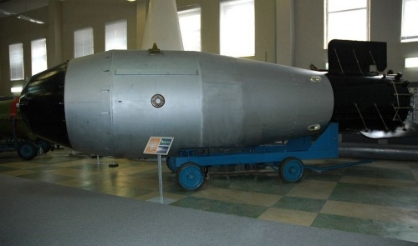
Взрыв cамой мощной термоядерной бомбы в мире
Новая Земля 30 октября1961 года, взрыв «Царь-бомбы»

Slide 11
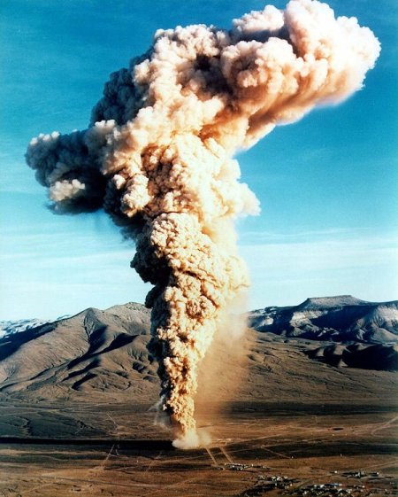
Подземный ядерный взрыв
Всего в мире произведено
2049 ядерных взрыва.
В 1945-1992 годах США
провели 1030 ядерных взрыва.
210 взрыва в атмосфере,
815 взрыва под землей,
5 взрыва под водой.
804 взрыва на полигоне
в Неваде.
В СССР - 715 взрывов.
Из них 74 в мирных целях.
Договор о запрещении
ядерных испытаний в трех
сферах был заключен в 1963 году

Slide 12
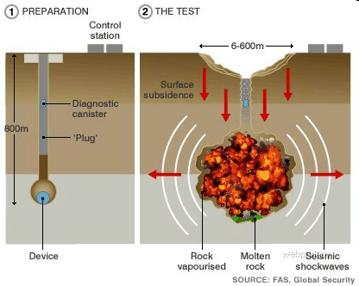
Схема подземного ядерного взрыва

Slide 13
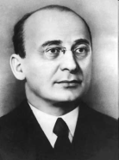
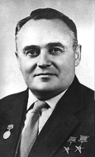
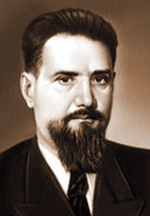
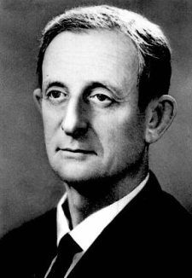
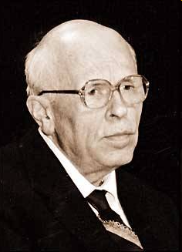
Они руководили созданием
ядерного щита
нашей Родины

Slide 14
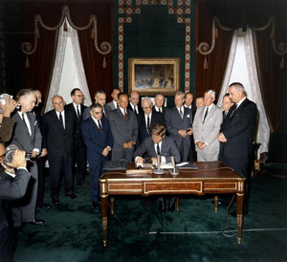
Борьба за запрещение испытаний
Договор о запрещении испытаний ядерного оружия в атмосфере, космическом пространстве и под водой (Московский договор) был подписан 5 августа 1963 года в Москве. Сторонами договора являлись СССР, США и Великобритания. Договор вступил в силу 10 октября 1963 года и был открыт для подписания другими странами с 8 августа 1963 года в Москве, Вашингтоне и Лондоне. Депозитариями Договора являются СССР (Российская Федерация), США и Великобритания. В настоящее время участниками Договора является 131 государство.
Таким образом прекратилось
бесконтрольное загрязнение
атмосферы Земли
радиоактивными веществами

Slide 15
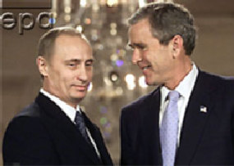
Ограниченный режим запрещения испытаний ядерного оружия, введённый договором 1963 года, был расширен до безусловных рамок Договором о всеобъемлющем запрещении ядерных испытаний 1996 года (ДВЗЯИ), который, однако, не подписали или не ратифицировали некоторые ядерные державы и другие страны.
Россия подписала ДВЗЯИ 24 сентября 1996 года и ратифицировала договор 30 июня 2000 года.

Slide 16
Сокращение ядерных арсеналов
СССР (РФ) и США
Поскольку две ядерные державы СССР и США имели
подавляющее число ядерных боеголовок в мире, сокращение
ядерных арсеналов началось в этих странах.
Договор СНВ – I 1991 год.
Стороны договорились сократить число ядерных боеголовок
до 6000 с каждой стороны. Договор был подписан и выполнен.
В 2002 году Договором о сокращении стратегических наступательных потенциалов было решено до 2013 года сократить число ядерных боеголовок до 2200 с каждой стороны.

Slide 17
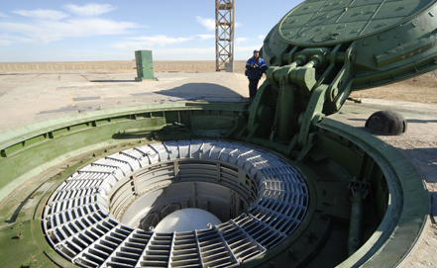
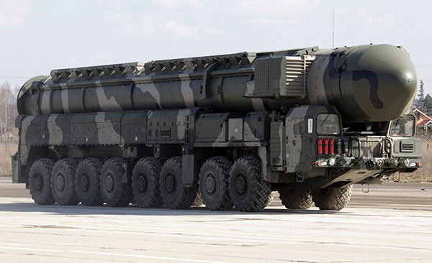
Стратегические ядерные силы России
Первая компонента –
ракеты шахтного и мобильного
базирования. Всего 1299 зарядов
Мобильный комплекс
РТ- 2ПМ «Тополь»

Slide 18
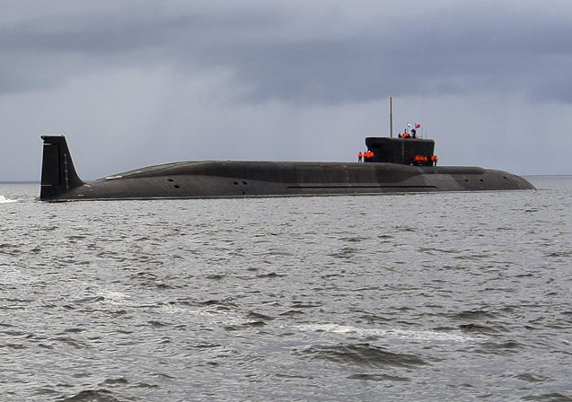
Стратегические ядерные силы России
Вторая компонента –
силы морского
базирования.
6 ЯПЛ
352 заряда
Стратегический ракетоносец «Юрий Долгорукий»

Slide 19
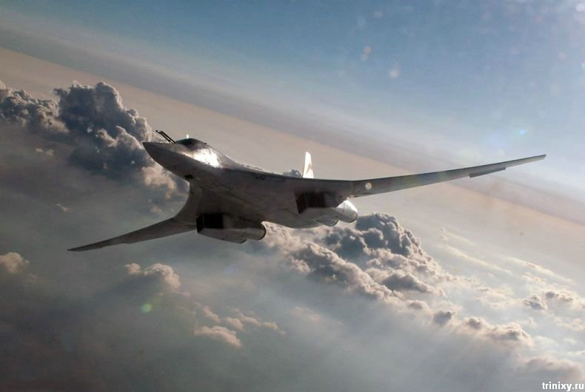
Стратегические ядерные силы России
Третья компонента –
стратегическая
авиация.
45 самолетов.
508 крылатых ракет большой дальности
Стратегический ракетоносец Ту - 160

